Slide 1

前
言
游戏名称：HAPPY斗地主 游戏风格：网络棋牌
为检测一学年的学习成果，现制作完成该款网络游戏，以下是对于该游戏相关的介绍说明。

Slide 2
目
录
页
01.游戏玩法概述
02.制作过程展示
03.项目心得总结

Slide 3
游戏玩法概述
制作游戏初衷
游戏背景故事
游戏操作介绍

Slide 4
大众娱乐项目，受众面广大
斗地主是一款在国内覆盖面比较广的棋牌娱乐项目
能够迎合广大年龄层面的玩家
斗地主规则相对简单，能够使玩家尽快上手，快速获得游戏乐趣
制作游戏初衷
合理的运用
考虑到所学的知识能够在制作中得到更大限度
的运用

Slide 5

100
背景加载中......
相传起源于湖北。因地主横行乡里，大家只能用游戏来发泄心中不满，后来对此游戏命名为斗地主。于是人们劳作间歇，常常一家人关起门来进行该游戏。
后来该款娱乐游戏广泛流传于安徽、湖北、四川、江苏、湖南等地，成为一款大众休闲游戏。
游戏背景故事
斗地主

Slide 6
游戏基本按键操作
点击准备按钮
准备进行游戏
点击出牌按钮
打出所选择的手牌
点击手牌
选择手牌
点击不出按钮
跳过出牌
游戏操作介绍
手牌已经处于选择状态
可以再次点击取消选择
游戏结束可以点击按钮
返回大厅 或 退出游戏

Slide 7
制作过程展示
服务端
客户端

Slide 8
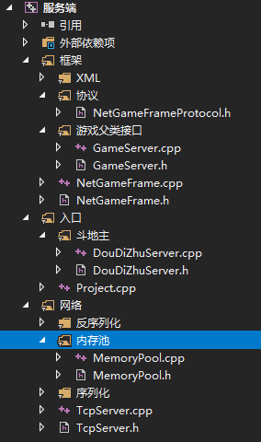
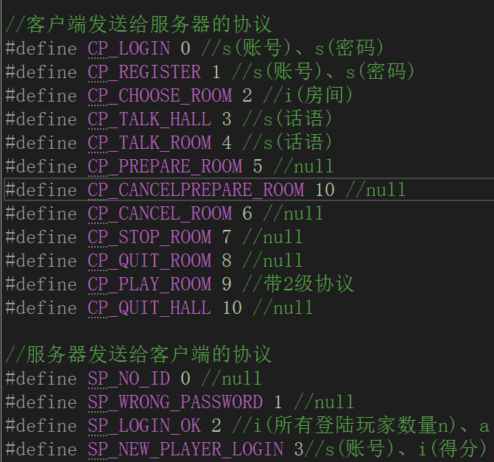
服务端
该游戏服务端基于C++进行编写，综合使用内存池和网络所必须的组件，通过发送制定协议与客户端
进行相关交互活动，达到游戏顺利进行的目的

Slide 9
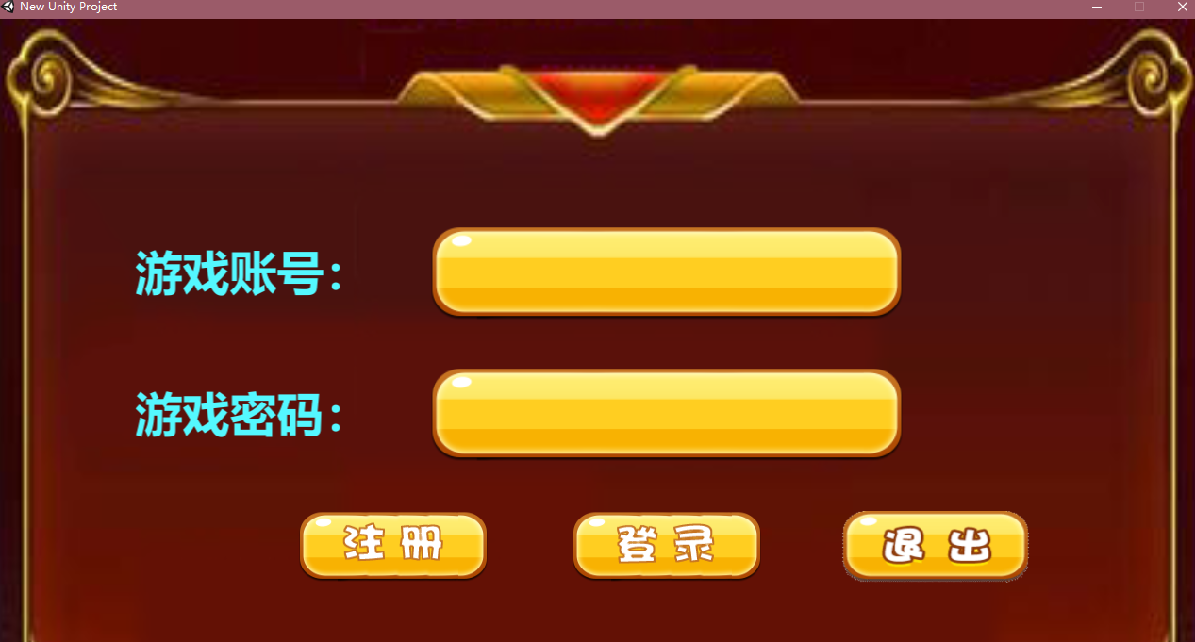
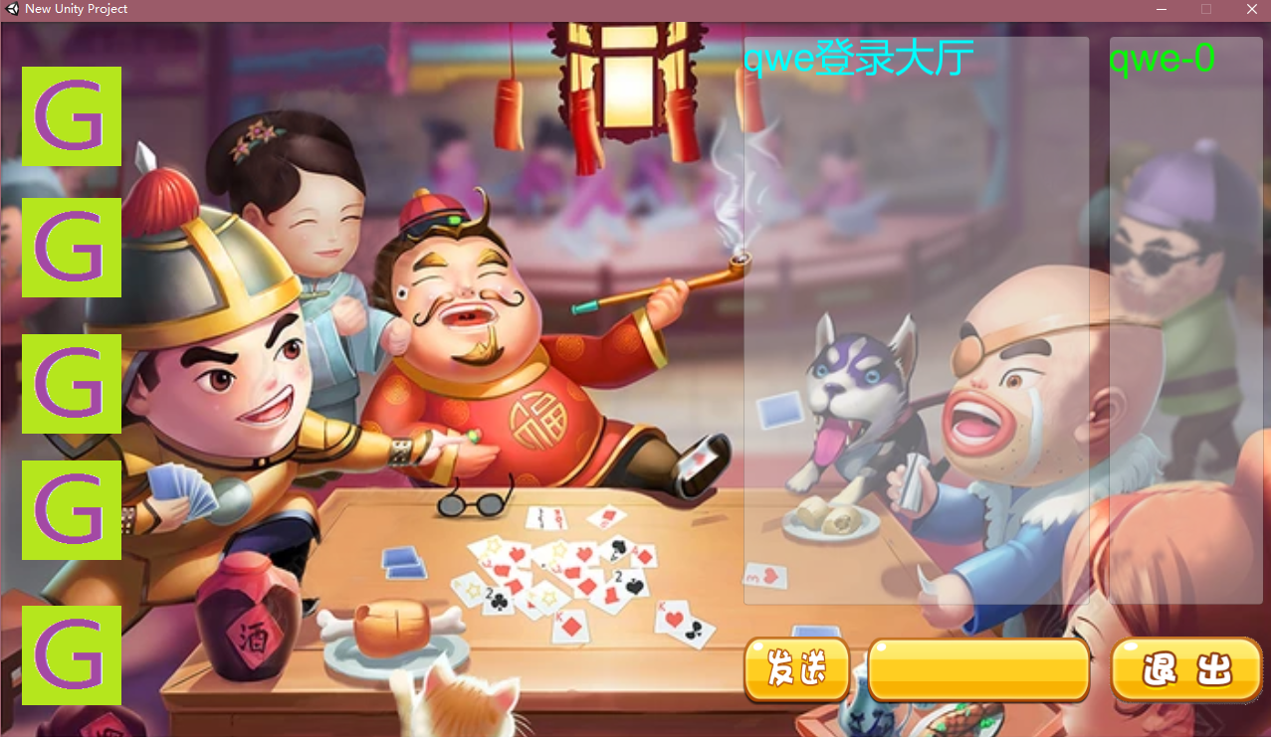
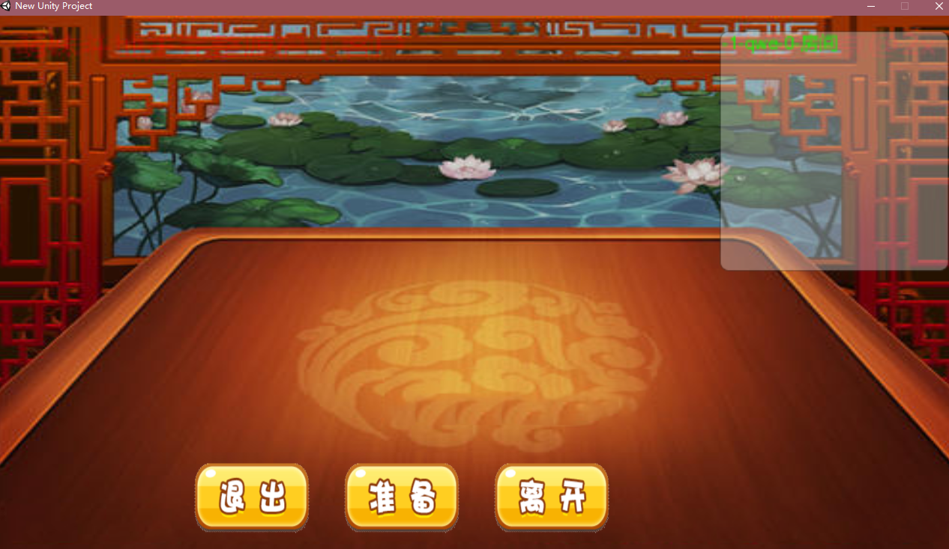
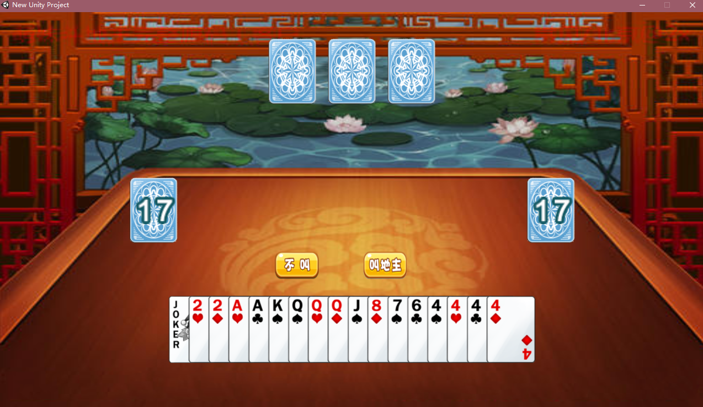
客户端
该游戏客户端使用Unity3D 引擎进行编写，分别有登陆界面，大厅界面和游戏房间界面

Slide 10
项目心得总结

Slide 11
1.通过本次项目实践，使我清楚地认识到网络项目需要缜密的思 维才能很好的使服务端和客户端进行良好的交互。
2.为使游戏呈现出更好的效果，能够很好的运用音效。
3.写代码的逻辑思路容易出现重叠的情况。

Slide 12
谢
谢
聆
听
汇报人:郑环杰
指导老师：谢立志

